Slide 1

El santuario celestial
en miniatura

Slide 2

El santuario celestial en miniatura
Mientras Moisés estaba en el monte, Dios le ordenó. “Harán un santuario para mí, y yo habitaré en medio de ellos” (Éxodo 25:8); y le dio instrucciones completas para la construcción del tabernáculo.
A causa de su apostasía, los israelitas habían perdido el derecho a la bendición de la Presencia divina, y por el momento hicieron imposible la construcción del Santuario de Dios entre ellos. Pero después que les fuera devuelto el favor del cielo, el gran líder procedió a ejecutar la orden divina.

Slide 3
Hombres escogidos fueron especialmente dotados por Dios con habilidad y sabiduría para la construcción del edificio sagrado.
Dios mismo dio a Moisés el plano de esa estructura, con instrucciones detalladas acerca de su tamaño y forma, los materiales que debían emplearse y todos los objetos y muebles que debía contener. Los dos lugares santos hechos a mano habían de ser “figura del verdadero”, “figuras de las cosas celestiales” (Hebreos 9:24, 23); una representación en miniatura del templo celestial donde Cristo, nuestro gran Sumo Sacerdote, después de ofrecer su vida como sacrificio, habría de ministrar en favor de los pecadores.
Dios presentó ante Moisés en el monte una visión del Santuario celestial, y le ordenó que hiciera todas las cosas de acuerdo con el modelo que se le había mostrado (ver Éxo.25:40). Todas estas instrucciones fueron escritas cuidadosamente por Moisés, quien las comunicó a los líderes del pueblo.

Slide 4
Para la construcción del Santuario fue necesario hacer grandes y costosos preparativos; se requería una gran cantidad de los materiales más preciosos y caros; no obstante, el Señor sólo aceptó ofrendas voluntarias.
“Di a los hijos de Israel que tomen para mí ofrenda; de todo varón que la diere de su voluntad, de corazón, tomaréis mi ofrenda” (Éxodo 25:2); tal fue la orden divina que Moisés repitió a la congregación.
La DEVOCIÓN a Dios y un espíritu de SACRIFICIO fueron los primeros requisitos para construir la morada del Altísimo.

Slide 5
Todo el pueblo respondió unánimemente. «Y vino todo varón a quien su corazón estimuló, y todo aquel a quien su espíritu le dio voluntad, con ofrenda a Jehová para la obra del tabernáculo de reunión, y para toda su obra, y para las sagradas vestiduras. Vinieron así hombres como mujeres, todos los voluntarios de corazón, y trajeron cadenas y zarcillos, anillos y brazaletes y toda clase de joyas de oro; y todos presentaban ofrenda de oro a Jehová».
«Todo hombre que tenía azul, púrpura, carmesí, lino fino, pelo de cabras, pieles de carneros teñidas de rojo, o pieles de tejones, lo traía. Todo el que ofrecía ofrenda de plata o de bronce traía a Jehová la ofrenda; y todo el que tenía madera de acacia la traía para toda la obra del servicio».
«Además todas las mujeres sabias de corazón hilaban con sus manos, y traían lo que habían hilado: azul, púrpura, carmesí o lino fino. Y todas las mujeres cuyo corazón las impulsó en sabiduría hilaron pelo de cabra».
“Los príncipes trajeron piedras de ónice, y las piedras de los engastes para el efod y el pectoral, y las especias aromáticas y el aceite, para el alumbrado, y para el aceite de la unción, y para el incienso aromático”. Éxodo 35:21-28.

Slide 6
Mientras se llevaba a cabo la construcción del Santuario, el pueblo -ancianos, jóvenes, adultos, mujeres o niños- continuó trayendo sus ofrendas hasta que los encargados de la obra vieron que ya tenían lo suficiente, y aun más de lo que podrían usar. Y Moisés hizo proclamar por todo el campamento: “Ningún hombre ni mujer haga más para la ofrenda del santuario. Así se le impidió al pueblo ofrecer más”. Éxodo 36:6.
Como advertencia para las futuras generaciones se registraron las murmuraciones de los israelitas y cómo Dios castigó sus pecados. Y son un ejemplo digno de imitar su devoción, celo y liberalidad. Todo el que ama el culto de Dios y aprecia la bendición de su santa presencia mostrará el mismo espíritu de sacrificio en la preparación de una casa donde él pueda reunirse con ellos. Deseará traer al Señor una ofrenda de lo mejor que posea.
La casa que se construya para Dios no debe quedar endeudada, pues con ello Dios sería deshonrado. Debiera darse voluntariamente una cantidad suficiente para llevar a cabo la obra, para que los que la construyen puedan decir... “No traigan más ofrendas”.

Slide 7
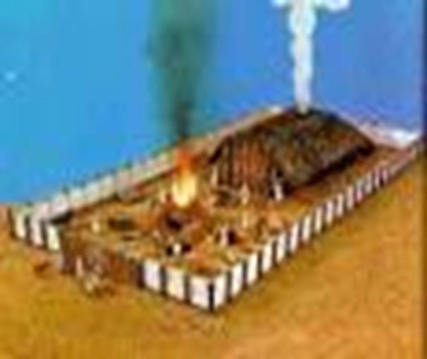

1. El tabernáculo y su construcción
El tabernáculo fue construido desarmable, de modo que los israelitas pudieran llevarlo en su peregrinaje. Por consiguiente, era pequeño, de sólo 55 pies de largo por 18 de ancho y de alto. Nota: Aproximadamente 17 m de largo por 5 m de ancho y alto.
No obstante, era una construcción magnífica. La madera que se empleó en la construcción y en sus muebles era de acacia, la menos susceptible al deterioro de todas las que había en el Sinaí.

Slide 8



Las paredes consistían en tablas colocadas verticalmente, fijadas en basas de plata y aseguradas por columnas y travesaños; y todo estaba cubierto de oro, lo cual hacía aparecer al edificio como de oro macizo.
El techo estaba formado de cuatro juegos de cortinas; el de más adentro era “de lino torcido, azul, púrpura y carmesí; y... querubines de obra primorosa” (Éxodo 26:1); los otros tres eran de pelo de cabras, de cueros de carnero teñidos de rojo y de cueros de tejones, respectivamente, arreglados de tal manera que ofrecían completa protección.
Nota: Algunos han interpretado que el hecho que haya querubines allí respalda la adoración de imágenes, pero (verApoc.19:10), por tanto, el hecho de que haya imágenes de querubines en el Santuarios, ilustra su presencia en el Santuario celestial.

Slide 9

La estructura estaba dividida en dos secciones mediante una bella y rica cortina, o velo, suspendida de columnas doradas: y una cortina semejante a la anterior cerraba la entrada de la primera sección.
Tanto estos velos como la cubierta interior que formaba el cielo raso, eran de los más magníficos colores -azul, púrpura y escarlata- bellamente combinados, y tenían, recamados con hilos de oro y plata, querubines que representaban la hueste de los ángeles asociados con la obra del Santuario celestial, y que son espíritus ministradores del pueblo de Dios en la Tierra.

Slide 10


La tienda sagrada estaba colocada en un espacio abierto llamado atrio, rodeado por cortinas de lino fino que colgaban de columnas de bronce. La entrada a este recinto se hallaba en el extremo oriental. Estaba cerrada con cortinas de riquísima tela hermosamente trabajadas, aunque inferiores a las del Santuario.
La puerta era amplia.
Como estas cortinas del atrio eran sólo de la mitad de la altura de las paredes del tabernáculo, el edificio podía verse perfectamente desde afuera. En el atrio, y cerca de la entrada, se hallaba el altar de bronce del holocausto.

Slide 11

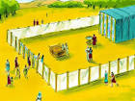
En este altar se consumían todos los sacrificios que debían ofrecerse por fuego al Señor, y sobre sus cuernos se rociaba la sangre expiatoria.
Este fuego nunca debía apagarse
Entre el altar y la puerta del tabernáculo estaba la fuente, también de bronce, hecha con los espejos donados voluntariamente por las mujeres de Israel. En la fuente los sacerdotes debían lavarse las manos y los pies cada vez que entraban en el departamento santo, o cuando se acercaban al altar para ofrecer un holocausto al Señor.

Slide 12


En el primer departamento, o Lugar Santo, estaban la mesa para el pan de la proposición, el candelero o la lámpara y el altar del incienso. La mesa del pan de la proposición estaba al norte.
Así como su cornisa decorada, estaba revestida de oro puro. Sobre esa mesa los sacerdotes debían poner cada sábado doce panes, arreglados en dos pilas y rociados con incienso. Por ser santos, los panes que se quitaban debían ser comidos por los sacerdotes.

Slide 13
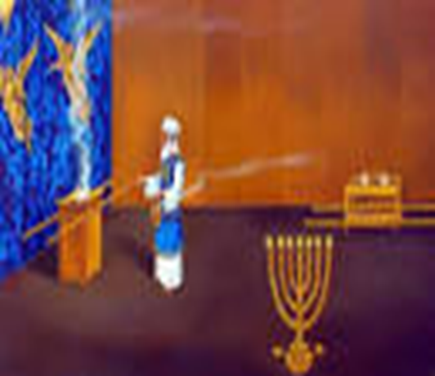

Al sur estaba el candelero de siete brazos, con sus siete lámparas. Sus brazos estaban decorados con flores exquisitamente labradas y parecidas a lirios; el conjunto estaba hecho de una pieza sólida de oro.
Como no había ventanas en el tabernáculo, las lámparas nunca se extinguían todas al mismo tiempo, sino que ardían día y noche.

Slide 14

Exactamente frente al velo que separaba el Lugar Santo del Lugar Santísimo, y de la inmediata presencia de Dios, estaba el altar de oro del incienso.
Sobre ese altar el sacerdote debía quemar incienso todas las mañanas y todas las tardes; sobre sus cuernos se aplicaba la sangre de la víctima de la expiación, y en el gran Día de la Expiación (cada año) era rociado con sangre. El fuego que estaba sobre ese altar fue encendido por Dios mismo, y se mantenía como sagrado. Día y noche, el santo incienso difundía su fragancia por los recintos sagrados del tabernáculo y, fuera, por sus alrededores.

Slide 15
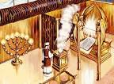


Más allá del velo interior estaba el Lugar Santísimo, centro del servicio de expiación e intercesión, el cual constituía el eslabón que unía el cielo y la Tierra.
Ver Juan 14: 6; Hech.4:12.

Slide 16
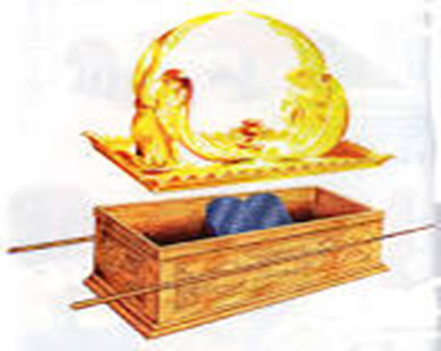
En este departamento estaba el arca, que era un cofre de madera de acacia, recubierto de oro por dentro y por fuera, y que tenía una cornisa de oro encima.
Era el repositorio de las tablas de piedra, en las cuales Dios mismo había grabado los Diez Mandamientos. Por consiguiente, se lo llamaba arca del testamento de Dios, o arca de la alianza, puesto que los Diez Mandamientos eran la base de la alianza hecha entre Dios e Israel.

Slide 17
La cubierta del arca sagrada se llamaba “propiciatorio”. Estaba hecha de una sola pieza de oro, y encima tenía dos querubines de oro, uno en cada extremo. Un ala de cada ángel se extendía hacia arriba, mientras la otra permanecía plegada sobre el cuerpo (ver Ezequiel 1:11), en señal de reverencia y humildad.
La posición de los querubines, con la cara vuelta el uno hacia el otro y mirando reverentemente hacia abajo sobre el arca, representaba la reverencia con la cual la hueste celestial mira la ley de Dios y su interés en el plan de la redención.

Slide 18
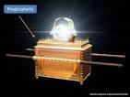
Encima del propiciatorio estaba la Shekinah, o manifestación de la Presencia divina; y desde en medio de los querubines Dios hacía conocer su voluntad.
A veces los mensajes divinos eran comunicados al sumo sacerdote mediante una voz que salía de la nube. Otras veces caía una luz sobre el ángel de la derecha, para indicar aprobación o aceptación, o una sombra o nube descansaba sobre el ángel de la izquierda, para revelar desaprobación o rechazo.

Slide 19

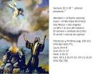
La ley de Dios, guardada como reliquia dentro del arca, era la gran regla de justicia y juicio. Esa ley determinaba la muerte del transgresor; pero encima de la ley estaba el propiciatorio, donde se revelaba la presencia de Dios y desde el cual, en virtud de la expiación, se otorgaba perdón al pecador arrepentido.
Así, en la obra de Cristo en favor de nuestra redención, simbolizada por el servicio del Santuario, “la misericordia y la verdad se encontraron; la justicia y la paz se besaron”. Salmos 85:10.

Slide 20

No hay palabras que puedan describir la gloria de la escena que se veía dentro del Santuario: las paredes doradas reflejando la luz de los candeleros de oro, los brillantes colores de las cortinas ricamente bordadas con sus relucientes ángeles, la mesa y el altar del incienso refulgentes de oro; y más allá del segundo velo el arca sagrada, con sus querubines místicos, y sobre ella la santa Shekinah, manifestación visible de la presencia de Jehová; pero todo eso era apenas un pálido reflejo de las glorias del Templo de Dios en el cielo, el gran centro de la obra de redención en favor del hombre.

Slide 21
Se necesitó alrededor de medio año para construir el tabernáculo.
Cuando se terminó, Moisés examinó toda la obra de los constructores, comparándola con el modelo que se le enseñó en el monte y con las instrucciones que había recibido de Dios.
“Y vio Moisés toda la obra, y he aquí que la habían hecho como Jehová había mandado; y los bendijo”. Éxodo 39:43.

Slide 22
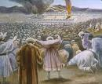
Con anhelante interés las multitudes de Israel se agolparon para ver la sagrada estructura. Mientras contemplaban la escena con reverente satisfacción, la columna de nube descendió sobre el Santuario y lo envolvió. “Y la gloria de Jehová llenó el tabernáculo” Éxo. 40:34.
Hubo una revelación de la majestad divina, y por un momento ni siquiera Moisés pudo entrar. Con profunda emoción, el pueblo contempló la señal de que la obra de sus manos era aceptada. No hubo demostraciones de regocijo en alta voz. Una solemne reverencia se apoderó de todos. Pero la alegría de su corazón se manifestó en lágrimas de gozo, y susurraron fervientes palabras de gratitud porque Dios había condescendido a morar con ellos.

Slide 23
2. Los sacerdotes y su vestimenta
En virtud de las instrucciones divinas, se apartó a la tribu de Leví para el servicio del Santuario. En tiempos anteriores, cada hombre era sacerdote de su propia casa. En los días de Abraham, por derecho de nacimiento, el sacerdocio recaía en el hijo mayor.
Ahora, en vez del primogénito de todo Israel, el Señor aceptó a la tribu de Leví para la obra del Santuario. Mediante este señalado honor, Dios manifestó su aprobación por la fidelidad de los levitas, tanto por haber adherido a su servicio como por haber ejecutado sus juicios cuando Israel apostató al rendir culto al becerro de oro (ver Éxo.32:25,26).

Slide 24
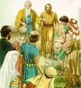
No obstante, el sacerdocio se restringió a la familia de Aarón. Aarón y sus hijos fueron los únicos a quienes se les permitía ministrar ante el Señor;
al resto de la tribu se le encargó el cuidado del tabernáculo y su mobiliario, y para ayudar a los sacerdotes en su ministración, pero no podían ofrecer sacrificios, ni quemar incienso, ni mirar los objetos santos hasta que estuviesen tapados.

Slide 25


Se designó para los sacerdotes un traje especial, acorde con su oficio. “Harás vestiduras sagradas a Aarón tu hermano, para honra y hermosura” (Éxodo 28:2), fue la instrucción divina dada a Moisés.
El hábito del sacerdote común era de lino blanco, tejido de una sola pieza. Se extendía casi hasta los pies, y estaba ceñido en la cintura por una faja de lino blanco bordada de azul, púrpura y rojo. Un turbante de lino, o mitra, completaba su vestidura exterior. Ante la zarza ardiente se le ordenó a Moisés que se quitase las sandalias, porque la tierra en que estaba era santa. (Ver Éxo.3:5).

Slide 26


Tampoco los sacerdotes debían entrar en el Santuario con el calzado puesto. Las partículas de polvo pegadas a él habrían profanado el santo lugar.
Debían dejar los zapatos en el atrio antes de entrar en el Santuario, y también tenían que lavarse tanto las manos como los pies antes de servir en el tabernáculo o en el altar del holocausto. En esa forma se enseñaba constantemente que los que quieran acercarse a la presencia de Dios deben apartarse de toda impureza.

Slide 27
Las vestiduras del sumo sacerdote eran de material costoso y bellísima confección, como convenía a su elevada jerarquía. Además del traje de lino del sacerdote común, llevaba una túnica azul, también tejida de una sola pieza.
El borde del manto estaba ornamentado con campanas de oro y granadas de color azul, púrpura y escarlata. Sobre esto llevaba el efod, prenda más corta de oro, azul, púrpura, escarlata y blanco, rodeada por una faja de los mismos colores, hermosamente elaborada.
El efod no tenía mangas, y en sus hombreras bordadas con oro tenía engarzadas dos piedras de ónice, que llevaban los nombres de las doce tribus de Israel.

Slide 28
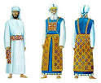

Slide 29

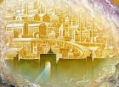
Sobre el efod estaba el racional [o pectoral], la más sagrada de las vestiduras sacerdotales. Era de la misma tela que el efod. De forma cuadrada, medía un palmo [22,5 cm] y colgaba de los hombros mediante un cordón azul prendido en argollas de oro.
El color azul es el trono de Dios.
(ver Ex. 24:10).
El ribete estaba formado por una variedad de piedras preciosas, las mismas que forman los doce fundamentos de la ciudad de Dios (ver Apoc.21: 19,20). Dentro del ribete había doce piedras engarzadas en oro, arregladas en hileras de a cuatro, que, como las de los hombros, tenían grabados los nombres de las tribus.

Slide 30

Las instrucciones del Señor fueron: “Y llevará Aarón los nombres de los hijos de Israel en el pectoral del juicio sobre su corazón, cuando entre en el santuario, para memorial delante de Jehová continuamente”. Éxodo 28:29.
Así también Cristo, el gran Sumo Sacerdote, al ofrecer su sangre ante el Padre en favor de los pecadores, lleva sobre el corazón el nombre de toda alma arrepentida y creyente. El salmista dice: “Aunque afligido yo y necesitado, Jehová pensará de mí”.
Salmos 40:17.

Slide 31
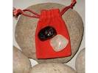
3. El urim y el tumim
A la derecha y a la izquierda del racional había dos piedras grandes y de mucho brillo. Se llamaban Urim y Tumim.
Mediante ellas se revelaba la voluntad de Dios al sumo sacerdote. Cuando se llevaban asuntos ante el Señor para que él los decidiera, si un nimbo iluminaba la piedra de la derecha era señal de aprobación o consentimiento divinos, mientras que sí una nube oscurecía la piedra de la izquierda, era evidencia de negación o desaprobación.

Slide 32
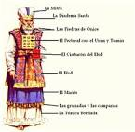
La mitra del sumo sacerdote consistía en un turbante de lino blanco que tenía una plaquita de oro, sostenida por una cinta azul, con la inscripción: “Santidad a Jehová”.
Todo lo relacionado con la indumentaria y la conducta de los sacerdotes debía de ser tal naturaleza que impresionara al espectador con un sentido de la santidad de Dios, de lo sagrado de su culto y de la pureza que se exigía de quienes se allegaran a su presencia.

Slide 33
4. El servicio del santuario
“Una vez construido el Santuario, Dios se comunicó con Moisés desde la nube de gloria que descendía sobre el propiciatorio, y le dio instrucciones completas acerca del sistema de sacrificios y ofrendas, y las formas de adoración que debían emplearse en el Santuario”. Historia de los Patriarcas y Profetas, 380.
No sólo el Santuario mismo, sino también el ministerio de los sacerdotes, debía servir “de figura y sombra de las cosas celestiales”. Hebreos 8:5. Por eso era de suma importancia; y el Señor, por medio de Moisés, dio las más definidas y precisas instrucciones acerca de cada uno de los puntos de este culto simbólico.

Slide 34

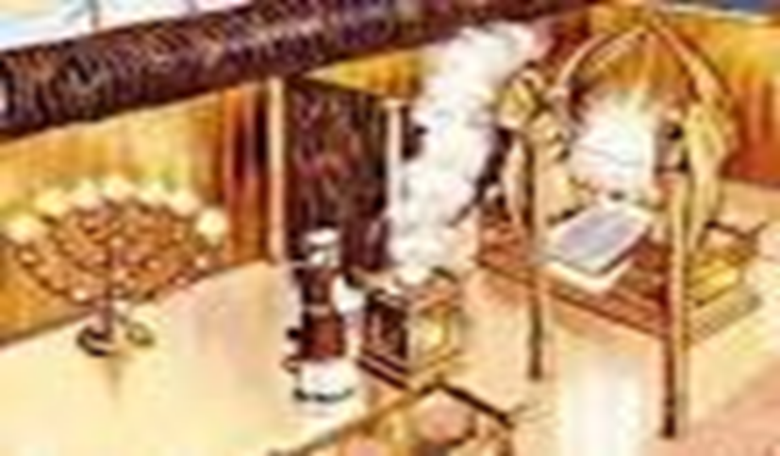
El ministerio del Santuario consistía en dos partes: un servicio diario y otro anual. El servicio diario se efectuaba en el altar del holocausto en el atrio del tabernáculo, y en el Lugar Santo;
mientras que el servicio anual se realizaba en el Lugar Santísimo. Ningún ojo mortal, salvo el del sumo sacerdote, debía mirar el interior del Lugar Santísimo.

Slide 35
Sólo una vez al año, y después de la preparación más solemne y cuidadosa, podía entrar allí el sumo sacerdote.
Temblando entraba para presentarse ante Dios, y el pueblo en reverente silencio esperaba su regreso, con el corazón elevado en ferviente oración por bendición divina.
Ante el propiciatorio, el sumo sacerdote hacía expiación por Israel; y en la nube de gloria, Dios se encontraba con él.
Si su permanencia en dicho sitio duraba más del tiempo acostumbrado, el pueblo sentía temor de que, a causa de los pecados de ellos o de él mismo, hubiese sido muerto por la gloria del Señor.

Slide 36
El servicio diario consistía en el holocausto matutino y el vespertino, en el ofrecimiento del incienso en el altar de oro y en los sacrificios especiales por los pecados individuales. Además, había sacrificios para los sábados, las lunas nuevas y las fiestas especiales.
Cada mañana y cada tarde se ofrecían sobre el altar un cordero de un año, con las oblaciones apropiadas de presentes, para simbolizar la diaria consagración de la nación a Jehová y su constante dependencia de la sangre expiatoria de Cristo.
Dios les indicó expresamente que toda ofrenda presentada para el servicio del Santuario debía ser “SIN DEFECTO”. Éxodo 12:5.

Slide 37

Los sacerdotes debían examinar todos los animales que se traían como sacrificio, y rechazar los defectuosos. Sólo una ofrenda “sin defecto” podía simbolizar la perfecta pureza de Aquel que habría de ofrecerse como “cordero sin mancha y sin contaminación”. 1 Pedro 1:19.
Ver Heb.4:15.
El apóstol Pablo señala estos sacrificios como una ilustración de lo que los seguidores de Cristo han de llegar a ser. Dice: “Así que, hermanos, os ruego por las misericordias de Dios que presentéis vuestros cuerpos en sacrificio vivo, santo, agradable a Dios, que es vuestro culto racional”. Romanos 12:1.

Slide 38


Hemos de entregarnos al servicio de Dios, y debiéramos tratar de hacer esa ofrenda tan perfecta como sea posible. Dios no quedará satisfecho sino con lo mejor que podamos ofrecerle.
Los que le aman de todo corazón, desearán darle el mejor servicio de su vida, y constantemente tratarán de poner todas las facultades de su ser en perfecta armonía con las leyes que nos habilitan para hacer la voluntad de Dios.

Slide 39

Al presentar la ofrenda del incienso, el sacerdote se acercaba más directamente a la presencia de Dios que en ningún otro acto de los servicios diarios. (ver Sal.141:2; Apoc.5:8). Como el velo interior del Santuario no llegaba hasta el techo del edificio, la gloria de Dios, que se manifestaba sobre el propiciatorio, era parcialmente visible desde el Lugar Santo.
Cuando el sacerdote ofrecía incienso ante el Señor, miraba hacia el arca; y mientras ascendía la nube de incienso, la gloria divina descendía sobre el propiciatorio y henchía el Lugar Santísimo, y a menudo llenaba tanto las dos divisiones del Santuario, que el sacerdote se veía obligado a retirarse hasta la puerta del tabernáculo.

Slide 40

Así como en ese servicio simbólico el sacerdote miraba por medio de la fe el propiciatorio que no podía ver,
Las oraciones ascienden al trono
así ahora el pueblo de Dios ha de dirigir sus oraciones a Cristo, su gran Sumo Sacerdote, quien, invisible para el ojo humano, está intercediendo en su favor en el Santuario celestial.

Slide 41
El incienso, que ascendía con las oraciones de Israel, representaba los méritos y la intercesión de Cristo, su perfecta justicia, la cual por medio de la fe es acreditada a su pueblo, y es lo único que puede hacer el culto de los seres humanos aceptable a Dios.
Delante del velo del Lugar Santísimo había un altar de intercesión perpetua; y delante del Lugar Santo, un altar de expiación continua.
Había que acercarse a Dios mediante la sangre y el incienso, símbolos que señalaban al gran Mediador, a través de quien los pecadores pueden acercarse a Jehová, y a través de quien únicamente puede otorgarse misericordia y salvación al alma arrepentida y creyente.

Slide 42


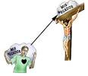
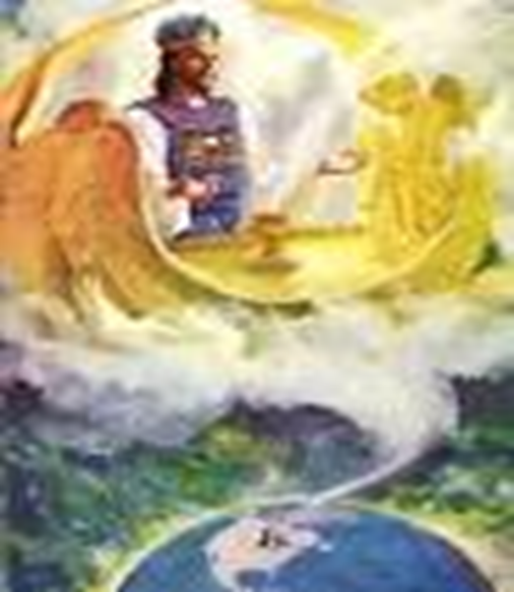
Delante del velo del Lugar Santísimo había un altar de intercesión perpetua; continua.
Delante del velo del Lugar Santo había un altar de expiación.

Slide 43
Mientras de mañana y de tarde los sacerdotes entraban en el Lugar Santo a la hora del incienso, el sacrificio diario estaba listo para ser ofrecido sobre el altar de afuera, en el atrio. Esta era una hora de intenso interés para los adoradores que se congregaban ante el tabernáculo.
Antes de allegarse a la presencia de Dios por medio del ministerio del sacerdote, debían hacer un ferviente examen de su corazón y confesión de sus pecados. Se unían en oración silenciosa, con los rostros vueltos hacia el Lugar Santo.
Así sus peticiones ascendían con la nube de incienso, mientras la fe aceptaba los méritos del Salvador prometido al que simbolizaba el sacrificio expiatorio.

Slide 44

Las horas designadas para el sacrificio matutino (9 am) y vespertino (3 pm) se consideraban sagradas, y llegaron a observarse como momentos dedicados al culto por toda la nación judía. Y cuando en tiempos posteriores los judíos fueron esparcidos como cautivos en distintos países, aun entonces a la hora indicada dirigían el rostro hacía Jerusalén y ofrecían sus peticiones al Dios de Israel. (Ver Dan.6:10).
En esta costumbre, los cristianos tienen un ejemplo para su oración matutina y vespertina. Si bien Dios condena la mera ejecución de ceremonias que carezcan del espíritu de adoración, mira con gran satisfacción a quienes lo aman y se postran mañana y tarde para pedir perdón por los pecados cometidos y las bendiciones necesarias.

Slide 45
El pan de la proposición se conservaba siempre ante el Señor como una ofrenda perpetua.
De manera que formaba parte del sacrificio diario, y se llamaba “el pan de la proposición”, o el pan de la presencia, porque estaba siempre ante el rostro del Señor (Éxodo 25:30).
Era cambiado cada sábado perpetuamente

Slide 46
Era un reconocimiento de que el hombre depende de Dios tanto para su alimento temporal como para el espiritual, y de que se lo recibe únicamente en virtud de la mediación de Cristo.
En el desierto Dios había alimentado a Israel con el pan del cielo, y el pueblo aun dependía de su generosidad tanto para las bendiciones del alimento temporal como las del espiritual.
El maná, así como el pan de la proposición, simbolizaba a Cristo, el Pan viviente, quien está siempre en la presencia de Dios para interceder por nosotros. Él mismo dijo: “Yo soy el pan vivo que descendió del cielo”. Juan 6:48-51.
Sobre los panes se ponía incienso. Cuando se cambiaba cada sábado, para reemplazarlo por panes frescos, el incienso se quemaba sobre el altar como un recordatorio delante de Dios.

Slide 47


La parte más importante del servicio diario era la que se realizaba en favor de los individuos. El pecador arrepentido traía su ofrenda a la puerta del tabernáculo, y colocando la mano sobre la cabeza de la víctima, confesaba sus pecados; así, en un sentido figurado, los trasladaba de su propia persona a la víctima inocente.
Luego mataba al animal con su propia mano, y el sacerdote llevaba la sangre al Lugar Santo y la rociaba ante el velo, detrás del cual estaba el arca que contenía la ley que el pecador había violado. Con esta ceremonia, y en un sentido simbólico, el pecado era trasladado al Santuario por medio de la sangre.

Slide 48

En algunos casos no se llevaba la sangre al Lugar Santo; pero el sacerdote debía comer la carne, tal como Moisés ordenó a los hijos de Aarón, diciendo: “La dio él a vosotros para llevar la iniquidad de la congregación”. Levítico 10:17. Las dos ceremonias simbolizaban por igual el traslado del pecado del hombre arrepentido al Santuario.
El santuario representaba a Cristo, quien moriría en lugar del hombre pecados.
Tal era la obra que se hacía diariamente durante todo el año. Con el traslado de los pecados de Israel al Santuario, los lugares santos quedaban manchados, y se hacía necesaria una obra especial para quitar de allí los pecados. Dios ordenó que se hiciera expiación para cada una de las sagradas divisiones lo mismo que para el altar. Así “lo limpiará, y lo santificará de las inmundicias de los hijos de Israel”. Levítico 16:19.

Slide 49

5. El día de la expiación
Una vez al año, en el gran Día de la Expiación, el sacerdote entraba en el Lugar Santísimo para limpiar el Santuario. La obra allí desarrollada completaba el ciclo anual de ceremonias.
En el Día de la Expiación se llevaban dos machos cabríos a la puerta del tabernáculo y se echaba suerte sobre ellos, “una suerte por Jehová, y otra suerte por Azazel”. Levítico 16:8.

Slide 50

El macho cabrío sobre el cual caía la primera suerte debía matarse como ofrenda por el pecado del pueblo. Y el sumo sacerdote debía llevar la sangre dentro del velo y rociarla sobre el propiciatorio.
“Así purificará el santuario, a causa de las impurezas de los hijos de Israel, de sus rebeliones y de todos sus pecados; de la misma manera hará también al tabernáculo de reunión, el cual reside entre ellos en medio de sus impurezas”. Vers. 16.

Slide 51

“Y pondrá Aarón sus dos manos sobre la cabeza del macho cabrío vivo, y confesará sobre él todas las iniquidades de los hijos de Israel, todas sus rebeliones y todos sus pecados, poniéndolos así sobre la cabeza del macho cabrío, y lo enviará al desierto por mano de un hombre destinado para esto. Y aquel macho cabrío llevará sobre sí todas las iniquidades de ellos a tierra inhabitada; y dejará ir el macho cabrío por el desierto”. Vers. 21, 22.
Sólo después de haberse alejado al macho cabrío de esta manera, se consideraba el pueblo libre de la carga de sus pecados. Todo hombre debía contristar su alma mientras se verificaba la obra de expiación. Todos los negocios se suspendían, y toda la congregación de Israel pasaba el día en solemne humillación delante de Dios, en oración, ayuno y profundo análisis del corazón.

Slide 52
Mediante este servicio anual se le enseñaba al pueblo importantes verdades acerca de la expiación. En la ofrenda por el pecado que se ofrecía durante el año se aceptaba un sustituto en lugar del pecador; pero la sangre de la víctima no hacía completa expiación por el pecado. Sólo proveía un medio en virtud del cual el pecado se transfería al Santuario.
Al ofrecerse la sangre (1), el pecador reconocía la autoridad de la ley (2), confesaba la culpa de su transgresión y expresaba su fe en Aquel que habría de quitar los pecados del mundo; pero no quedaba completamente exonerado de la condenación de la ley.

Slide 53
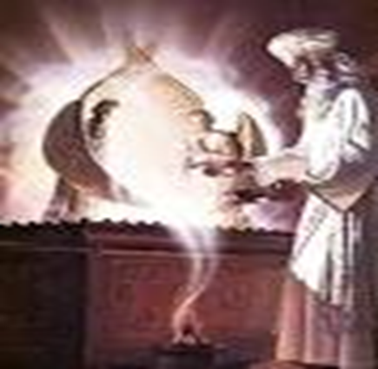
En el Día de la Expiación, el sacerdote, llevando una ofrenda por la congregación, entraba en el Lugar Santísimo con la sangre y la rociaba sobre el propiciatorio, encima de las tablas de la ley.
En esa forma los requerimientos de la ley, que exigían la vida del pecador, quedaban satisfechos. Entonces, en su carácter de mediador, el sacerdote tomaba los pecados sobre sí mismo y, saliendo del Santuario, llevaba sobre sí la carga de la culpa de Israel. A la puerta del tabernáculo ponía sus manos sobre la cabeza del macho cabrío [símbolo de Azazel, Satanás] y confesaba “sobre él todas las iniquidades de los hijos de Israel, todas sus rebeliones y todos sus pecados, poniéndolos así sobre la cabeza del macho cabrío”.

Slide 54
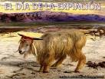
Y cuando el macho cabrío que llevaba estos pecados era conducido al desierto, se consideraba que con él se alejaban para siempre del pueblo.
Tal era el servicio verificado como “figura y sombra de las cosas celestiales”. Hebreos 8:5.

Slide 55

6. Una figura de las cosas celestiales
Como se ha dicho, el Santuario terrenal fue construído por Moisés conforme al modelo que se le mostró en el monte. “Era símbolo para el tiempo presente, según el cual se presentan ofrendas y sacrificios”. Los dos lugares santos eran “figuras de las cosas celestiales”.
Cristo, nuestro gran Sumo Sacerdote, es el “ministro del santuario, y de aquel verdadero tabernáculo que levantó el Señor, y no el hombre”.
Hebreos 9:9, 23; 8:2.

Slide 56
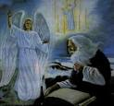

Cuando en visión se le mostró al apóstol Juan el templo de Dios que está en el cielo, vio que allí “ardían siete lámparas de fuego”.
Vio también a un ángel que tenía “un incensario de oro; y se le dio mucho incienso para añadirlo a las oraciones de todos los santos, sobre el altar de oro que estaba delante del trono”. Apocalipsis 4:5; 8:3.

Slide 57
Se le permitió al profeta contemplar el Lugar Santo del Santuario celestial; y vio que allí “ardían siete lámparas de fuego” y “el altar de oro”, representados por el candelero de oro y el altar del incienso o perfume en el Santuario terrenal.
Nuevamente “el templo de Dios fue abierto en el cielo”, y vio el Lugar Santísimo detrás del velo interior. Allí contempló “el arca de su pacto” (Apocalipsis 11:19), representada por el arca sagrada construida por Moisés para contener la ley de Dios.
Moisés hizo el Santuario terrenal “conforme al modelo que había visto”. Pablo declara que “el tabernáculo y todos los vasos del ministerio”, después de haber sido hechos, eran símbolos de “las cosas celestiales”. Hechos 7:44; Hebreos 9:21, 23. Y Juan dice que vio el Santuario celestial. Ese Santuario, en el cual Jesús oficia en favor de nosotros, es el gran original, del cual el Santuario construído por Moisés era una copia.

Slide 58
Ningún edificio terrenal podría representar la grandeza y la gloria del Templo celestial, la morada del Rey de reyes, donde “millares de millares” le sirven y “millones de millones” están delante de él (Daniel 7:10), de ese templo henchido de la gloria del trono eterno, donde los serafines, sus guardianes resplandecientes, se cubren el rostro en adoración.
Sin embargo, las verdades importantes acerca del Santuario celestial y de la gran obra que allí se efectúa en favor de la redención del hombre debían enseñarse mediante el Santuario terrenal y sus servicios.

Slide 59


Después de su ascensión, nuestro Salvador iba a principiar su obra como nuestro Sumo Sacerdote. El apóstol Pablo dice: “No entró Cristo en el santuario hecho de mano, figura del verdadero, sino en el mismo cielo para presentarse ahora por nosotros ante Dios”. Hebreos 9:24.
Como el ministerio de Cristo iba a consistir en dos grandes divisiones, ocupando cada una un período de tiempo y teniendo un sitio distinto en el Santuario celestial, asimismo la ministración típica consistía en el servicio diario y el anual, y a cada uno de ellos se dedicaba una sección del tabernáculo. Como Cristo, después de su ascensión, compareció ante la presencia de Dios para ofrecer su sangre en beneficio de los CREYENTES ARREPENTIDOS, así, en el servicio diario, el sacerdote rociaba la sangre del sacrificio en el Lugar Santo en favor de los pecadores.
Cuando Cristo ascendió al cielo en el Año 31, inició su ministerio en el Lugar Santo, hasta 1844.

Slide 60
Aunque la sangre de Cristo habría de librar al pecador arrepentido de la condenación de la ley, no anularía el pecado; éste quedaría registrado en el Santuario hasta la expiación final; así en el tipo, la sangre de la víctima quitaba el pecado del arrepentido, pero quedaba en el Santuario hasta el Día de la Expiación.

Slide 61
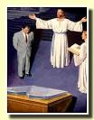
7. Se limpia el registro de los pecados
En el gran día del juicio final los muertos han de ser juzgados “por las cosas que” están “escritas en los libros, según sus obras”. Apocalipsis 20:12.
Entonces, en virtud de la sangre expiatoria de Cristo, los pecados de todos los que se hayan arrepentido sinceramente serán borrados de los libros celestiales.

Slide 62
En esta forma el Santuario será liberado, o limpiado, de los registros del pecado.
En el tipo, esta gran obra de expiación, o el acto de borrar los pecados, estaba representada por los servicios del Día de la Expiación; o sea, la purificación del Santuario terrenal por medio de la eliminación de los pecados que lo habían manchado, en virtud de la sangre de la víctima.
Así como en la expiación final los pecados de los arrepentidos han de borrarse de los registros celestiales, para no ser ya recordados, en el tipo terrenal eran enviados al desierto y separados para siempre de la congregación.

Slide 63

Puesto que Satanás es el originador del pecado, el instigador directo de todos los pecados que causaron la muerte del Hijo de Dios, la justicia exige que Satanás sufra el castigo final.
La obra de Cristo en favor de la redención del hombre y la purificación del pecado del universo se concluirá quitando el pecado del Santuario celestial y colocándolo sobre Satanás, quien sufrirá el castigo final. Así en el servicio típico, el ciclo anual del ministerio se completaba con la purificación del Santuario y la confesión de los pecados sobre la cabeza del macho cabrío [símbolo de Azazel].

Slide 64


De este modo, en el servicio del tabernáculo, y en el del templo que posteriormente ocupó su lugar, se enseñaba diariamente al pueblo las grandes verdades relativas a la muerte y al ministerio de Cristo, y una vez al año sus pensamientos eran llevados hacia los acontecimientos finales de la gran controversia entre Cristo y Satanás, la purificación final del universo del pecado y los pecadores.
Historia de los Patriarcas y Profetas, 356-372.
La gran controversia entre Cristo y Satanás, fue ganada por cristo en la cruz.

Slide 65
Este tema:
El santuario celestial en miniatura
Fue extraído de Cristo en su Santuario
Capítulo 2

